Slide 1


《自然语言处理导论》
第十二章 知识图谱
张奇 桂韬 黄萱菁
复旦大学

Slide 2
目录
Contents
12.1
知识图谱概述
12.2
知识图谱表示与存储
12.3
知识图谱获取与构建
12.4
知识图谱推理
12.5
知识图谱问答

Slide 3
11
文本摘要概述
知识图谱（Knowledge Graph）是谷歌公司于2012首次提出的概念，但是其研究历史可以追溯到费根鲍姆教授（B.A.Feigenbaum）在1977年提出的知识工程（Knowledge Engineering）以及20世纪90年代后期开始的语义网（Semantic Web）。知识工程、语义网以及知识图谱都属于人工智能中知识这一核心命题。
知识图谱并不是单一技术的研究，而是一个系统工程，其研究内容涵盖知识表示、知识存储、知识推理、图谱构建、图谱问答等方面，还涉及自然语言处理、机器学习、图数据库、逻辑推理等多个交叉领域。自然语言和知识密切关联，知识是实现计算机对自然语言真正理解必不可少的关键部分。

Slide 4
目录
Contents
12.1
知识图谱概述
12.2
知识图谱表示与存储
12.3
知识图谱获取与构建
12.4
知识图谱推理
12.5
知识图谱问答

Slide 5
12.1
知识图谱概述
知识图谱（Knowledge Graph，KG）是指采用图结构表示实体（包括物体、事件或抽象概念）及其之间关系的知识库（Knowledge Base）。在知识图谱中，图的节点表示实体，图的边表示实体之间的关系。
图 12.1 知识图谱样例

Slide 6

12.1
知识图谱概述
2012年谷歌公司在提出知识图谱概念的同时，发布了其知识搜索产品。目前绝大部分搜索引擎都将知识图谱作为重要的底层支撑技术，对于很多用户查询，也采用了基于知识图谱的问答算法直接回答用户问题。
针对“金庸和徐志摩是什么关系？”的问题，搜索引擎直接通过知识图谱给出了“表兄弟”关系，并通过生日计算得到了他们的年纪差。

Slide 7
12.1
知识图谱概述
知识图谱按照其所描述的主要内容可以分为四类：事实知识图谱，概念知识图谱，语言知识图谱和常识知识图谱。
事实知识图谱包含了现实世界中各实体之间的关系，比如：“梅西”出生于“阿根廷”。
概念知识图谱描述概念之间的子类关系，比如：“老虎”是“哺乳动物”，“足球运动员”属于“运动员”。
语言知识图谱是人类语言中蕴含的词法、句法、语义和语用等知识，比如： WordNet、Hownet都可以认为是一种词法知识图谱。
常识知识图谱描述人类与世界交互积累的经验与知识，比如：“猫爱吃鱼”、“冬天可能会下雪”。

Slide 8
12.1
知识图谱概述
知识图谱一般由<头实体，关系，尾实体>组成的三元组为基本元素构成。
实体一般为世界上的具象事物或者抽象概念，而实体之间的联系则定义为关系。
以“刘备是刘禅的父亲”的世界知识为例，知识图谱将其存储为三元组<刘备，父亲，刘禅>，其中“刘备”为头实体，“刘禅”为尾实体，而“父亲”则为关系。
通过扩展这样的三元组，最终会形成一张巨大的知识网络，网络的节点为实体，边则为实体之间的关系，这样的知识网络即为知识图谱。知识图谱可以形式化的定义为：
表示为实体集合, 表示为关系集合, 而 表示为事实集合。
知识图谱中的一个事实即为上文中提到的三元组 < h, r, t >∈ ，h 表示头实体，r 表示关系，t 表示尾实体，h, t ∈ ，r ∈

Slide 9
12.1.1
知识图谱发展历程
虽然知识图谱的概念在2012年才被首次提出，但是关于知识表示和知识推理的研究一直贯穿于整个自然语言处理和人工智能的发展过程中。
自20世纪70年代中期开始，人工智能领域开始逐渐认识到知识在智能系统的重要性，并提出知识工程的概念，自此知识表示、知识获取、知识推理等知识相关研究就成为了人工智能领域的研究重点和难点。
20世纪80年代开始哲学领域的本体（Ontology）概念引入人工智能，是指用规范化方法描述概念、实体、术语及其相互关系。同一时期，研究人员们也提出了语义网络（Semantic Network或Semantic Net）用于形式化地表示知识。语义网络使用有向或者无向图中的顶点表示概念，边表示概念之间的语义关系。企业界和学术界构造了包括CYC、WordNet、BFO（Basic Formal Ontology）、HowNet等在内的大量通用和领域本体库。

Slide 10
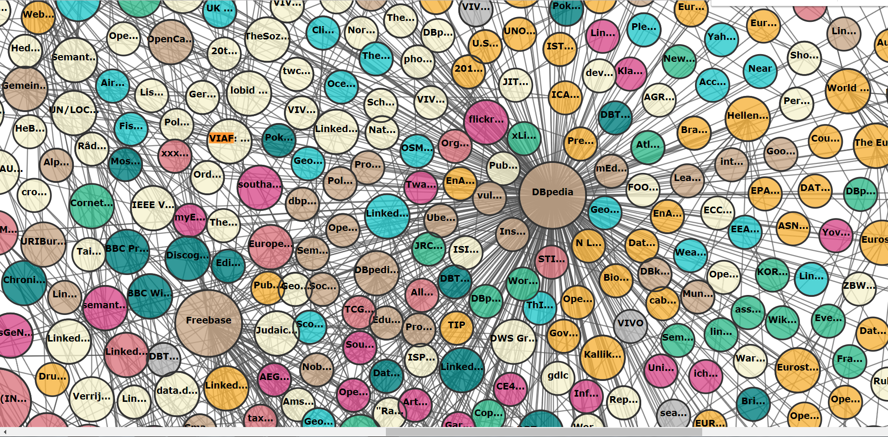
12.1.1
知识图谱发展历程
1998年Tim Berners-Lee提出了语义网（Semantic Web）概念，其核心是通过定义标准的标志语言（Markup Language）和构造相关处理工具，对互联网上的文档添加能够被计算机所理解的元数据（Meta Data），从而扩展互联网，使之成为一个通用的信息交换媒介。语义网通过可扩展标记语言（XML）、资源描述框架（RDF）以及本体等规范化的描述体系和结构定义来构建语义表达框架。
图 12.3 数据关联网络样例

Slide 11
12.1.1
知识图谱发展历程
2012年谷歌公司以“Things, Not Strings!”为主题发布了知识图谱搜索产品，希望解决用户使用传统搜索引擎需要阅读文章并自行寻找答案，即字符串（Strings）级别搜索。试图构建事物（Things）对象级别搜索，通过构建大规模结构化的事物精确描述以及事物之间的关联，使得用户可以直接得到答案或对象级精准搜索。
近十年来，知识图谱快速发展，大量超大规模的知识图谱陆续发布。百度在2020年发布的多源异构中文知识图谱，覆盖超过50亿实体和5500亿事实。阿里巴巴构建的数字商业知识图谱AliOpenKG，包含1600万实体、67万的核心概念、2681类关系以及18亿三元组。美团构建的餐饮娱乐知识图谱包含23类概念、16亿实体、486亿三元组。谷歌的知识图谱也从2021年发布时的5亿实体，35亿关系，增长到2020年包含50亿实体，5000亿关系。
知识图谱也已经成为了搜索引擎、推荐系统、智能问答等应用系统中不可获取的基础组件。

Slide 12
12.1.2
知识图谱研究内容
知识图谱研究涉及多个领域，是典型的交叉领域研究。
图 12.4 知识图谱研究涉及领域

Slide 13
12.1.2
知识图谱研究内容
由于知识图谱涉及到多个交叉研究领域，相关知识点繁多，我们从知识图谱表示、存储、构建、推理、应用等几个技术维度对知识图谱所涉及的研究内容进行介绍。
1. 知识图谱表示：知识图谱根据使用场景和应用需求，可以采用有向图、有向标记图（Directed Labelled Graph）、本体描述语言等方式在逻辑层面进行表示。
2. 知识图谱存储：随着知识图谱规模不断扩大，如何能够高效存储和检索包含百亿级顶点千亿级边规模的图是知识图谱应用必不可少的基础工作。
3. 知识图谱构建：知识广泛存在于自然语言文本、半结构化以及结构化的数据中，知识图谱构建主要目标就是研究如何利用实体识别、关系抽取等信息抽取技术，从自然语言文本中抽取实体、属性、关系、事件等知识图谱要素的方法，以及属性补全、实体链接、实体对齐等知识图谱扩展和融合方法。
4. 知识图谱推理：知识图谱不仅可以提供知识的存储和检索，更重要的是可以根据构建的已知知识进行归纳、推断和预测未知的事实。
5. 知识图谱应用：在构建了大规模高质量知识图谱后，如何将知识与不同的自然语言处理任务进行深度融合，构建基于知识图谱的智能推荐系统、基于知识图谱的智能问答以及知识增强的自然语言处理算法是知识图谱应用所重点研究的内容。

Slide 14
目录
Contents
12.1
知识图谱概述
12.2
知识图谱表示与存储
12.3
知识图谱获取与构建
12.4
知识图谱推理
12.5
知识图谱问答

Slide 15
12.2
知识图谱表示与存储
知识图谱应用需要使用一种合理的知识表达方式，保证结构化的知识可以被计算机正确处理。从某种意义上可以说，知识表示是贯穿知识库的构建与应用全过程的关键问题。
传统的知识图谱表示方法一般以符号式为主，包括属性图、RDF、OWL本体语言等。符号表示方法的特点是可解释性强，但是依赖知识描述的准确性。
近年来，随着深度神经网络研究的兴起，基于向量式的表示方法逐渐引起人们重视。向量式的方法容易捕获隐式知识，计算效率高，但是可解释性差。此外，向量式表示本质上属于统计模型，对没见过的实体表示质量较差，而自然界的实体一般呈长尾分布，这也在一定程度上限制了向量式表示方法的应用。
知识图谱存储对应知识在物理层面上如何被计算机组织存放。显然，想要在下游任务方便地利用知识图谱，只有其逻辑描述方法还不够，还需要将其在物理介质上进行存储。设计知识图谱的存储方法，要结合知识图谱的图结构模型，即图的结构信息，还要考虑节点与边的属性所包含的语义信息。在此基础上，也要针对知识存储的空间利用率以及检索查询效率等问题进行合计。

Slide 16
12.2.1
知识图谱的符号表示
知识图谱需要建模各种实体、概念之间的关系，图因为其直观性和扩展性，自然地成为知识图谱描述数据的首选方法。图由点和边构成，图上的点可以建模实体，边则可以对应实体对之间的关系。图的表示方法除了降低了知识的理解难度之外，也便于机器存储。
在简单的应用场景下，无向图即可满足需求。若要进一步增强知识图谱的表达能力，给实体和边添加属性，则可以选择有向标记图。常用的有向图模型有两种：属性图和RDF图模型。在更加复杂的场景下，比如建模传递关系、自反关系，有向标记图仍然不能满足需要，这时候可以选用RDFS/OWL本体语言作为描述语言对RDF进行扩展。本节中，我们会分别对这几种常见的知识图谱表示方法进行介绍。

Slide 17
12.2.1
知识图谱的符号表示--属性图
属性图（Property Graph）是一种有向标记图，包含三个要素：节点（Vertex）、边（Edge）、属性（Property）。节点对应知识图谱中的实体，边则是实体对之间的关系描述（需要注意的是边是有向的且有类型区别），其出发的节点为源节点，到达节点为目标节点，相应的边的类型则对应实体之间的关系标签。属性本质上是一个键值对，属性图可以灵活地为节点和边添加任意属性。
图 12.5 属性图示例

Slide 18
12.2.1
知识图谱的符号表示--属性图
属性图模型在工业界广泛使用，一般通过图数据库Neo4J等实现。
属性图的优点是直观、灵活，可以根据使用需求任意给节点或者边添加属性。此外，Neo4J的图数据库中有大量针对图结构进行的优化工作，使得其查询效率有显著提升，具体信息将在知识图谱存储章节进行详细介绍。
属性图与无向图表示的不同之处在于，在属性图的模型中，关系被提升到了与实体一样重要的程度。属性图提供了一个丰富的视角，即不同种类的数据如何相关，而这些数据依赖关系在普通的关系型数据库中难以直接展示。
属性图的缺点则是无法建模深层次的语义信息，这直接限制了其语义推理能力。

Slide 19
12.2.1
知识图谱的符号表示--RDF图
资源描述框架（Resource Description Framework，RDF），是由国际万维网联盟W3C制定，用于描述实体/资源的数据模型。RDF的基本组成单元为一个SPO三元组<主体（Subject，谓词（Predicate），客体（Object）>，用来表示一条客观世界的逻辑描述或客观事实。知识图谱正是由一些相互连接的实体和属性构成，换言之，一条三元组就对应了知识图谱中的一条知识。
例如： “<梅西，是，足球运动员>”。多个三元组首尾相连，就构成了一个RDF图，如下图所示。
图 12.6 RDF 示例图

Slide 20
12.2.1
知识图谱的符号表示--RDF图
通过RDF的描述框架，可以将<梅西，是，足球运动员>的知识形式化表达为：“梅西 rdf:type 足球运动员”。
RDF也存在一些问题，首先就是无法区分概念和对象。概念和对象可以类比于面向对象程序语言中的Class和Object，还是以上图为例，“梅西”描述的是一个对象，而“足球运动员”描述的是一个概念，而<足球运动员, 是，运动员>描述的是subClassOf关系。如果不能正确区分概念和对象，不仅会引起理解上的困难，还会给后续的知识图谱融合以及下游任务的应用带来障碍。
鉴于RDF表达能力有限，无法区分概念和对象，也无法描述类之间的关系和属性。W3C提出了资源描述框架模式（Resource Description Framework Schema，RDFS）语言用来描述RDF。RDFS中定义了 Class 用来描述类，Domain表示属性属于何种类别，Range用来限制属性的取值，subClassOf用作描述类的父类，subProperty则描述属性的父属性。基于这些基础的表达构件，RDFS可以实现一些简单的符号推理。例如，基于“梅西 rdf:type 足球运动员”，“足球运动员 rdfs:subClassOf 运动员”，可以推断出“梅西 rdf:type 运动员”。

Slide 21
12.2.1
知识图谱的符号表示--OWL本体语言
RDFS是对RDF的一次成功扩展，但其表达能力仍然不足，无法完整表达复杂概念以及复杂概念间关系。为此，W3C又开发了网络本体语言（Web Ontology Language，OWL）。OWL本体语言与RDFS类似，本质上是一些预定义的表达构件集合，都是用来描述RDF数据。但是，OWL本体语言相比RDFS添加了额外的定义词汇，因此可以当做是RDFS的扩展版。
OWL本体语言引入了本体映射表达构件，使用 owl:equivalentClass 表示两个类是相同的，例如，可以定义“公司”和“企业”是相同的概念；使用 owl:equivalentProperty 表示两个属性是相同的，例如，可以定义 “年龄” 和 “春秋” 为含义相同的属性；使用 owl:sameAs 表示两个实体是同一实体，例如，“利昂内尔·梅西” 和 “梅西” 指代同一个足球运动员。
OWL本体语言中也引入了关于属性的复杂描述词汇，使用 owl:TransitiveProperty 表示属性具有传递性质，例如，“属于”是具有传递性的属性，若A属于B，B属于C，那么A肯定属于C；使用 owl:SymmetricProperty 表示属性具有对称性，例如，“夫妻关系”是具有对称性的属性，若A与B是夫妻关系，那么B与A是夫妻关系；使用 owl:inverseOf 定义两个属性的相反关系，例如，“咨询”和“指导”是相反关系，若A咨询B，则B指导A。
OWL本地语言中还引入了owl:unionOf、owl:intersectionOf 和 owl:complementOf 等布尔算子，分别表示集合的并集、交集和补集的运算。

Slide 22
12.2.2
知识图谱的向量表示
基于符号表示的大规模知识图谱在实际应用中面临两个问题：（1）知识表达能力差，因为知识图谱中的实体一般符合长尾分布，许多实体仅有少数关系相连，对于这些稀疏的实体与关系，很难做到充分、完整的知识表达；（2）计算效率低，基于图结构的知识表示方便人类理解，但是将其应用于下游任务时需要设计相应的图算法，这些算法计算复杂度往往较高，使得大规模知识图谱的应用门槛大大提高。
知识表示学习（Knowledge Representation Learning）即如何构建高质量的向量表示。知识表示学习通过将三元组中的语义信息投影到稠密的低维向量空间，构造实体和关系的分布式表示向量。这种表示向量单独地看每一维度并没有明确含义，但是综合各维度形成的向量却能够表示对象的语义信息。这种知识表示方法相对符号式表示有如下几个优点：(1) 知识表达能力强，分布式向量可以更好地建模对象之间的关系，语义相似的对象往往其表示向量也更接近，可以缓解长尾分布的知识表达问题；(2) 计算效率更高，对于计算机来说，已经提前计算好的蕴含语义知识的低维数值向量显然比复杂的知识图谱更高效；(3) 适用于深度学习算法，通过将知识映射到语义空间中，使得不同来源的知识可以很方便地互相融合。

Slide 23
12.2.2
知识图谱的向量表示
研究人员们先后提出了多种模型学习知识库中实体和关系的表示向量，其中最常见的是基于距离度量的知识表示学习方法。基于距离度量的方法表示通过计算实体之间的距离来评价事实三元组的置信度。
距离模型（Distance Model）又可称为平移模型（Translational Model），该类模型将知识图谱中的每个关系看作从头实体向量到尾实体向量的一个平移变换。通过最小化平移转化的误差，将知识图谱中的实体和关系类型映射到低维空间。

Slide 24
12.2.2
知识图谱的向量表示--知识图谱向量表示学习TransE算法
本书第4章介绍了CBOW和Skip-Gram等分布式单词向量表示，在其研究中发现词向量空间存在平移不变现象，例如：
v(man) − v(woman) ≈ v(king) − v(queen)
这里 v(w) 表示单词 w 的词向量。换言之，词向量捕获到了 man 和 woman、king 和 queen 之间的近似关系。 受该现象的启发，文献[647]提出了TransE模型用于学习实体和关系的向量表示。TransE模型将关系看做是表示空间中的平移（Translation）。如下图所示，在表示空间中，对于三元组<h,l,t>，头实体h的向量加上关系r的向量等于尾实体t的向量。
图 12.7 TransE 模型

Slide 25
12.2.2
知识图谱的向量表示--知识图谱向量表示学习TransE算法
对于给定的由三元组集合 S 组成的知识图谱，其中三元组 < h, l, t > 中 h 和 t 是头实体和尾 实体，l 是关系，h, ℓ, t ∈ Rk 是对应的向量表示。根据平移假设，对于图谱中存在的三元组应该符 合 h + ℓ ≈ t。为了保证不同三元组之间的区分度，TransE 除了知识库中存在的三元组 (h + ℓ, t) 之外，还构造了知识库中不存在的三元组 (h′ + ℓ, t′)，采用合页损失（Hinge Loss）作为模型的损 失函数：
其中 γ 为正负例的得分间隔距离，S 为正例集合，S′ 为负例集合。为了选取有代表性的错误三元 组，TransE 算法将 S 中每个三元组的头实体、关系和尾实体其中之一随机替换成其他实体或关系 来得到 S′，即：

Slide 26
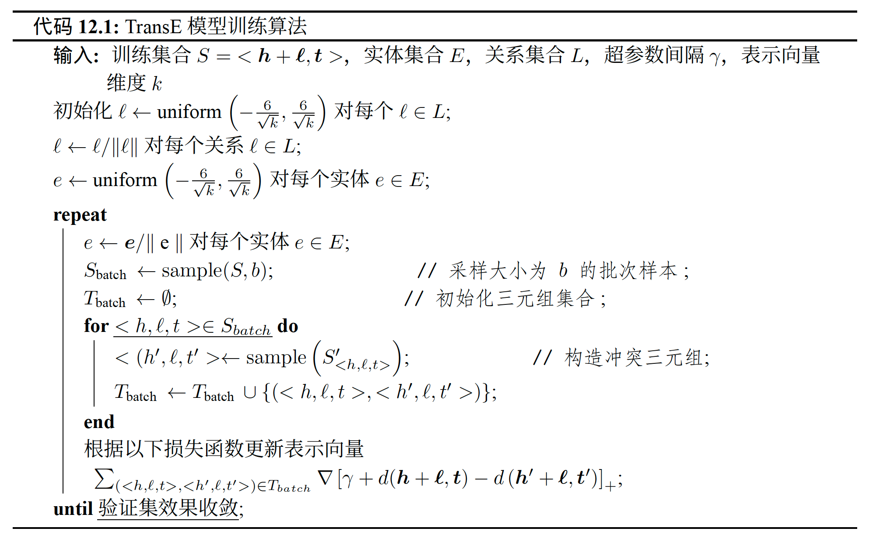
12.2.2
知识图谱的向量表示--知识图谱向量表示学习TransE算法
TransE算法的优化过程如下所示，首先，将所有实体和关系的嵌入向量随即初始化。在每次迭代开始之前，会对实体的向量进行归一化操作。之后，在每次批量训练时，从训练集中随机采样一些三元组。对于每个三元组，会构造一个负例三元组，用于计算损失函数。根据损失函数产生的梯度，对实体和关系的表示向量进行更新。迭代上述过程，直至算法在验证集上的效果收敛。

Slide 27
12.2.2
知识图谱的向量表示--知识图谱向量表示学习TransR算法
TransE算法存在不能正确建模知识图谱中存在的一对多、多对一以及多对多的复杂关系的问题。
例如，知识图谱中存在<曹操，出生于，东汉末年>和<刘备，出生于，东汉末年>两个事实，根据通过TransE算法所训练出来的“曹操”和“刘备”的表示很相似，无法区分二者。又比如“曹操”在不同语境下可能是“军事家”，也可能是“诗人”。
此外，TransE算法将实体和关系映射到相同的空间中，但是关系和实体是完全不同的对象，共同的语义空间可能不足以表示它们。因此，这些复杂的场景下，TransE算法过于理想化的平移假设显然不能满足需求。
针对上述问题，文献 [648] 提出了 TransR 算法，为每种关系 ℓ 定义了单独地语义空间。给定三元组 < h, ℓ, t >，头尾实体表示分别是 h, t ∈ Rk，关系表示向量 ℓ ∈ R^{d}，实体表示和关系表示的维度不需要相等。TransR 算法通过针对每种关系的不同的映射矩阵 M_{ℓ} 将实体映射到关系空间中，要求实体在关系空间中满足平移关系即可。

Slide 28
12.2.2
知识图谱的向量表示--知识图谱向量表示学习TransR算法
如图12.8所示，特定关系投影可以使实际具有该关系的头/尾实体（图中表示为彩色圆圈）彼此靠近，也可以使得不具有该关系的实体（图中表示为彩色三角形）则彼此远离。TransR 本质上是放宽了 TransE 的 h + ℓ = t 假设，将原来在一个空间中满足的平移关系，改为在不同的关系空间中满足。
图 12.8 TransR 模型

Slide 29
12.2.2
知识图谱的向量表示--知识图谱向量表示学习TransR算法
具体来说，给定三元组 < h, ℓ, t >，TransR 算法通过关系 ℓ 对应的映射矩阵 Mℓ，将头实体和尾实体映射到关系空间中，得到实体表示 h_{ℓ} 和 t_{ℓ}。
在得到对应关系空间的表示 h_{ℓ} 和 t_{ℓ} 后，就可以使用与 TransE 类似的评分函数进行训练
在实现时，TransR 算法还对 h，ℓ，t 的表示向量以及关系空间中映射的表示向量的范数添加约束。

Slide 30
12.2.3
基于表的知识谱图谱存储
尽管知识图谱是用图的形式描述，但图数据库并不是存储知识图谱的唯一方案。在工业界，很多成熟的数据库都是基于关系模型，知识图谱的数据可以通过一定的设计，从而可以利用关系型数据库存储。
基于关系型数据库的知识图谱存储方案主要可以分为四种：
基于三元组的知识图谱存储
基于属性表的知识图谱存储
基于垂直表的知识图谱存储
基于全索引的知识图谱存储

Slide 31
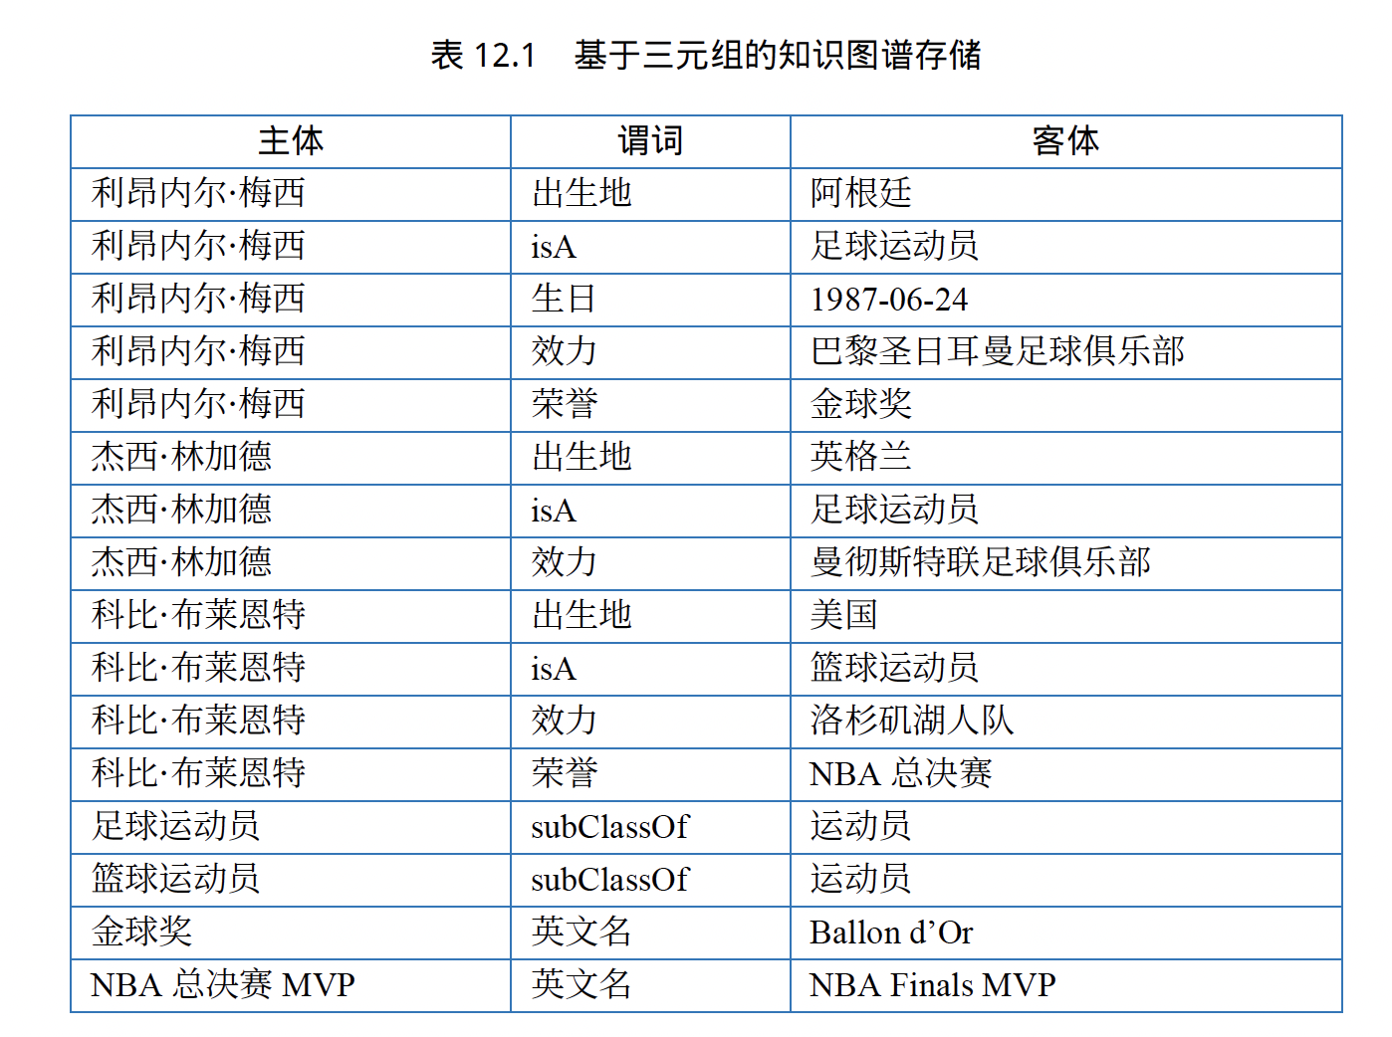
12.2.3
基于表的知识谱图谱存储--基于三元组的知识图谱存储
利用关系型数据存储知识图谱最简单的办法就是构建一个由主体、谓词和客体三列构成的表，将知识图谱中的每个SPO三元组看做该表中的一条记录，直接存储到关系型数据库中，如下表所示。

Slide 32
12.2.3
基于表的知识谱图谱存储--基于三元组的知识图谱存储
当用户输入一个查询请求时，需要将其转换为对应的查询SQL语句。
但是稍微复杂一点的查询，需要大量的自连接（Self-Join）操作。
例如，用户需要查询“获得金球奖的足球运动员出生地”，这需要将整张表复制三次，然后依次扫描，基于查询结果再做连接（Join）操作，查询代价过于昂贵。

Slide 33
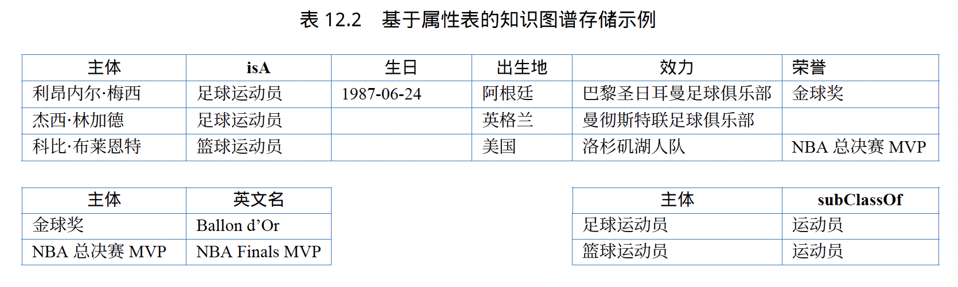
12.2.3
基于表的知识谱图谱存储--基于属性表的知识图谱存储
为了解决基于三元组的知识图谱存储查询效率过低问题，还可以按照属性表（Property Tables）的方式存储知识图谱。其存储方案仍然是基于关系型数据库，不同之处在于，属性表根据实体类型对三元组进行分类，不同类别的三元组存储于不同的表中。
例如，针对上一节中的三元组存储表案例转换为属性表后，其结构如下表所示。将运动员、类型、生日、出生地、荣誉等信息合并到一张表中进行保存。对于上例中用户查询“获得金球奖的足球运动员出生地”，只需要检索“荣誉”对应的属性表就可以完成。

Slide 34
12.2.3
基于表的知识谱图谱存储--基于属性表的知识图谱存储
虽然属性表的效率相较于三元组表在一定程度上有所提升，但是知识图谱的数据往往具备稀疏性，因此基于属性表的存储方案可能会包含大量空值，造成存储空间的极大浪费。
此外，属性表的存储方案还依赖于人的设计，哪些属性需要合并在一张表中，需要根据知识图谱需求和实际关系联合考虑。

Slide 35
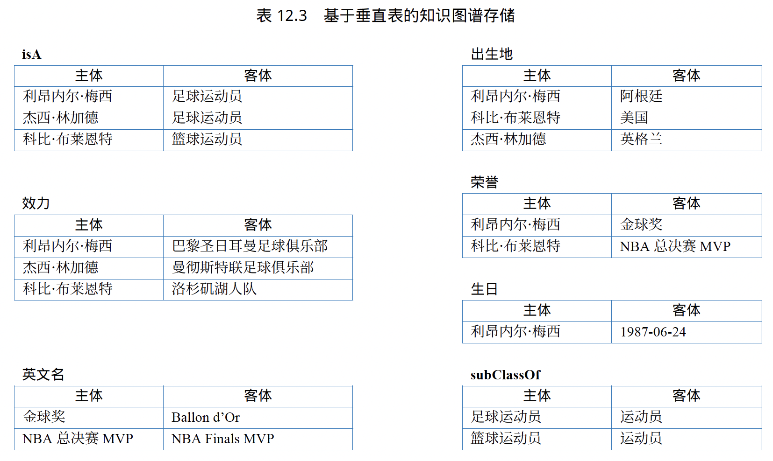
12.2.3
基于表的知识谱图谱存储--基于垂直表的知识图谱存储
除了按照实体对三元组表格分类外，还可以选择按照谓词构造表格，这种方式称为基于垂直表（Vertical Tables）的存储方式。将不同的谓词对应不同的表格，这种方法不仅可以避免查询过程中大量的自连接操作，还不会在数据库中产生大量的空值。如下表所示。根据谓词构建了isA、出生地、效力等多个表。

Slide 36
12.2.3
基于表的知识谱图谱存储--基于垂直表的知识图谱存储
这种方法缺点是对于具备多个属性的实体，往往需要对多个表进行插入操作，操作效率低。
对于属性不确定的查询，垂直表也不能很好的处理
例如，查询“科比·布莱恩特和洛杉矶湖人队的关系”，就需要检索所有表才能得到结果，这类查询的检索性能较差。

Slide 37
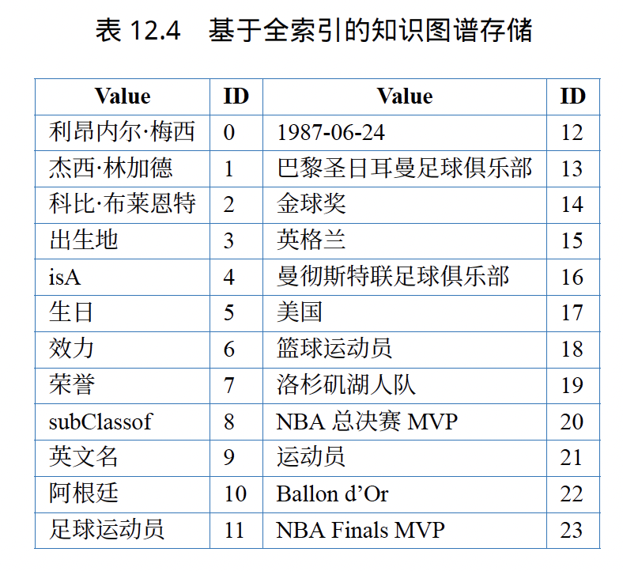
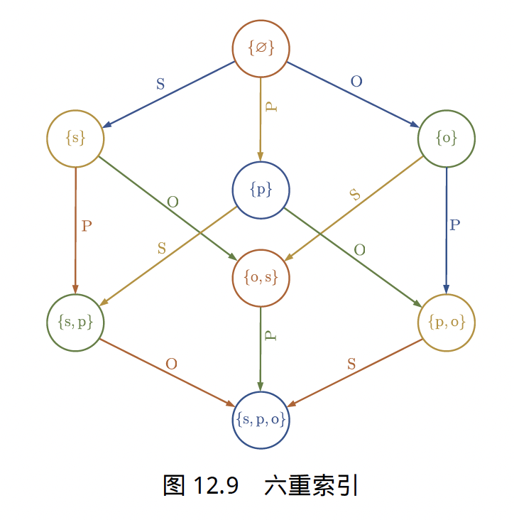
12.2.3
基于表的知识谱图谱存储--基于全索引的知识图谱存储
基于全索引的存储方式通过对关系型数据库建立多种索引的方式，达到查询效率优化的目的。
全索引表的优化方法，首先会将SPO三元组里的每个元素集合映射为一个数字ID集合，通过存储ID而不是字符串可以节省大量存储空间，如下表所示。然后，对三元组中主体、谓词、客体的各种排列情况都分别建立索引，这种组合一共有六种：SPO、POS、PSO、OSP、OPS、SOP，如下图所示。

Slide 38
12.2.3
基于表的知识谱图谱存储--基于全索引的知识图谱存储
无论是基于谓词查询主体和客体，还是基于客体查询谓词和主体，六种索引都可以满足需求。
全索引的方法应对简单的查询效率高，但是其索引的更新与维护同样代价高昂。同时，面对复杂一些的查询，全索引仍然不可避免要做多次自连接操作，效率低下。

Slide 39
12.2.4
基于图的知识谱图谱存储
在图数据库技术还不成熟的初期，关系型数据库因其成熟的技术架构，成为知识图谱存储的首选方案。但是关系型数据库却并不善于处理“关系”，在关系型数据库上进行图数据上的多跳查询，会产生大量的连接操作，其计算复杂度随着查询的跳数增多呈指数级增长。
知识图谱除了需要提供高效的关联推理，还要能刻画丰富的语义表达能力，诸如传递关系、自反关系、对称关系和函数关系等等。
图数据库则充分利用图的结构对数据进行建模，将一张图对应到一个邻接列表，再基于这个邻接列表建立索引，优化关联查询。
例如，查询 “获得NBA Finals MVP荣誉的球员效力于哪个俱乐部”，只要依次对 “NBA Finals MVP”、“NBA总决赛MVP”、“科比·布莱恩特”三个节点的邻居节点进行检索即可。
此外，在图数据库中，关系是被显式描述和刻画的，属性也可以单独定义，这就极大地增加了数据建模的灵活性。随着相关技术和工具的逐渐成熟，图数据库已逐渐成为知识图谱存储和查询引擎搭建的基础设施。

Slide 40
12.2.4
基于图的知识谱图谱存储
属性图模型是图数据库Neo4J所引导的一种数据模型，使用Cypher作为查询语言。因为其性能较好，已经在工业界得到广泛应用。
RDF图模型严格地说并不是一个存储模型，而是一种规范定义的数据交换的格式标准，使用SPARQL查询语言。
其中，属性图数据库善于处理关联查询，而RDF图模型则提供更多的关联推理能力。
我们以Neo4J为例，对基于图数据库的知识图谱的存储和查询进行简要说明。

Slide 41
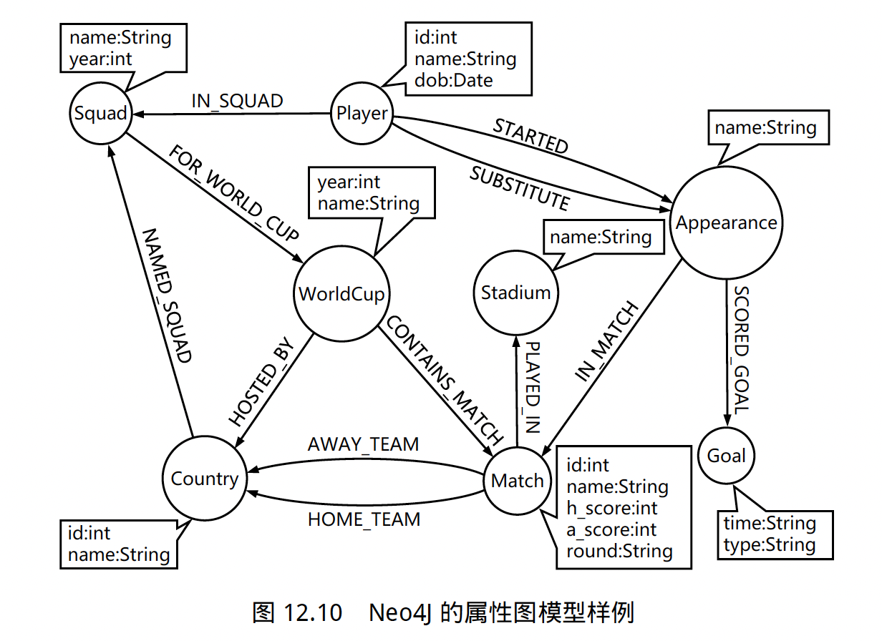
12.2.4
基于图的知识谱图谱存储
在Neo4J数据库中，数据以节点（Node）和边（Edge）进行组织。节点可以代表知识图谱中的实体，边可以代表实体间的关系。需要特别注意的是，关系具有类型和方向性。在节点上可以添加标签（Label）以及键值对（Key-Value）来表示实体具备的属性（Property）。
以2022世界杯为例，其属性图模型如左图所示，每一年的世界杯对应一个WorldCup节点，每场比赛对应一个Match节点，球员节点为Player。Country节点通过 HOSTED_BY 关系连接到 WorldCup 节点，同时每个Country都会指定一个球员小队Squad，代表他们参加世界杯比赛。对于Player作为首发或替补参加的每场比赛，都连接到Appearance节点，如果球员取得分数，则Appearance将连接到该得分节点Goal。

Slide 42
12.2.4
基于图的知识谱图谱存储
Neo4J采用自己独有的查询语言Cypher，这是一种描述性语言，用户只需要声明“查什么”，而不用关心“怎么查”。Cypher语言与SQL很相似，但是Cypher关键字不区分大小写，属性值、标签、关系类型和变量则区分大小写。Cypher中最常用到的关键词是：
match: 相当于SQL中的select，用来说明检索匹配的图模式。
where: 用来限制节点或者边中的属性值，从而过滤掉不需要的返回值。
return: 返回节点或者关系。

Slide 43
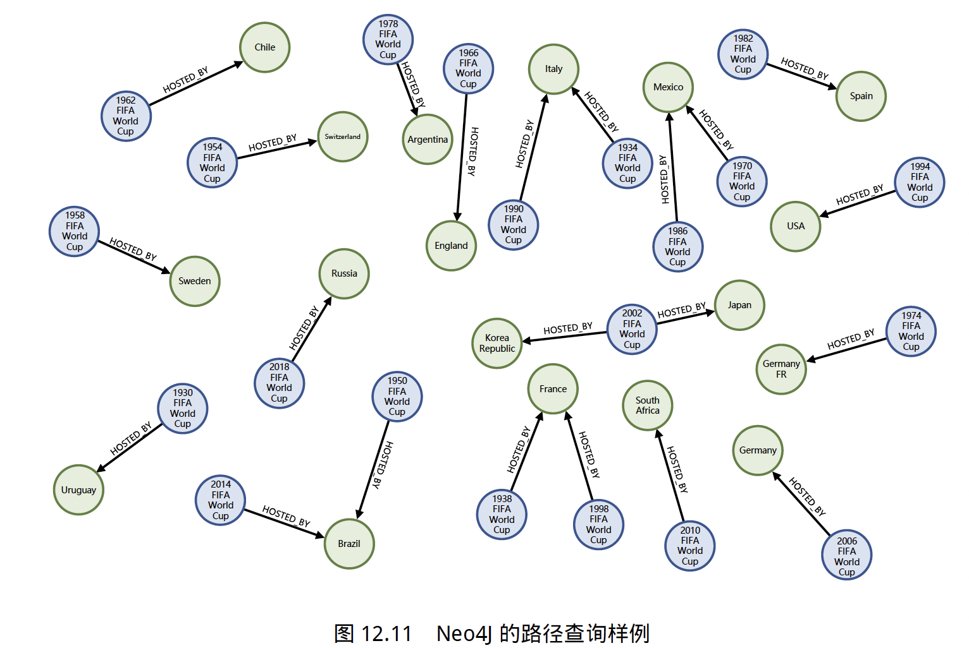
12.2.4
基于图的知识谱图谱存储
Neo4J支持知识图谱的路径查询，以前图的图结构为例，查询“世界杯的举办国”，返回世界杯节点和举办国节点之间的路径，可以使用如下Cypher语句：
MATCH path = (wc:WorldCup)-[:HOSTED\_BY]->(country)
RETURN path

Slide 44
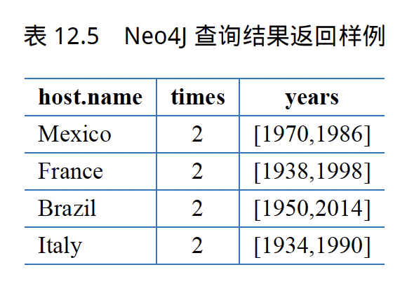
12.2.4
基于图的知识谱图谱存储
如果需要直接返回表格数据，例如查询“举办过世界杯的国家”，可以采用类似SQL的语法组织查询：
MATCH (host:Country)<-[:HOSTED\_BY]-(wc)
WITH wc, host ORDER BY wc.year
WITH host, count(*) AS times, collect(wc.year) AS years
WHERE times > 1
RETURN host.name, times, years
结果如下表所示：

Slide 45
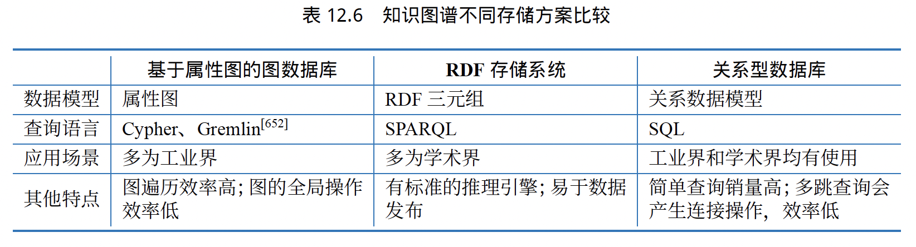
12.2.4
基于图的知识谱图谱存储
知识图谱的存储需要综合考量查询性能、扩展性和存储成本等多种因素，使用者需要根据具体的应用场景和数据规模选择合适的存储方式。基于属性图的图数据库、基于RDF的存储系统和关系型数据库的特点可以总结如下表所示。
对于简单查询，传统的关系型数据库在性能方面更有优势，但是在处理多跳查询和建模复杂关系语义的任务上，基于图的知识图谱存储模式更加适配。属性图的图分析性能更强，比如涉及到子图匹配、图结构学习等任务。而RDF存储系统的关联推理能力更强，并且由于RDF作为一种数据交换的格式标准，具有更好的理论基础。

Slide 46
目录
Contents
12.1
知识图谱概述
12.2
知识图谱表示与存储
12.3
知识图谱获取与构建
12.4
知识图谱推理
12.5
知识图谱问答

Slide 47
12.3
知识图谱获取与构建
构建知识图谱最简单直接的方式是使用人工直接构建，但是这种方法得到的知识图谱规模和知识的覆盖面往往有限，而且不同专家的知识认知也不尽相同，难以用统一的标准精准地刻画专家知识，使得基于人工构建的知识图谱具有高度的不确定性、不准确性。如何构建大规模、高质量的知识图谱，实现海量知识的准确抽取和有效聚合，是知识图谱领域最重要的问题之一。
知识图谱的数据来源是多种多样的，包括结构化数据、半结构化数据以及非结构化数据等。
结构化数据，可以通过一定的规则来提取其中的知识，比如关系型数据库，其行（Row）可能代表知识图谱中的实例（Instance），列（Column）可能表示属性（Property），单元（Cell）对应属性值，外键（Foreign Key）则可以表示指代关系。
半结构化数据，比如维基百科，可以制定解析规则，将页面上的字段映射为知识图谱中的实体或者属性。如下图所示，维基百科中IBM词条的InfoBox区域包含了大量可以直接转化为知识图谱的信息。

Slide 48
12.3
知识图谱获取与构建

Slide 49
12.3
知识图谱获取与构建
知识图谱的数据来源是多种多样的，包括结构化数据、半结构化数据以及非结构化数据等。
非结构化数据，即纯文本数据
首先需要从文本中挖掘出目标知识图谱所需的实体，可以应用命名实体抽取等技术；
基于已知实体信息，还需要从文本中识别出它们之间的关系，这对应了SPO三元组中的谓词关系，需要使用关系抽取技术；
除了实体和关系信息，还需要抽取属性信息，需要使用属性补全技术；
更复杂的场景下需要对事件信息进行抽取，可以看作一组三元组的联合抽取过程。
考虑到自然语言的歧义性，比如“苹果”，在某些场景下指的是“苹果公司”，有的时候则表示的是水果，因此还需要引入实体链接技术消除不同文本中实体指称的一词多义问题。

Slide 50
12.3.1
属性补全
现实世界中的实体并不总是单一存在，往往伴随许多属性对其进行修饰
例如，复旦大学有在校师生数、校庆日等属性。准确地掌握实体的属性信息，能够多方位地描述实体特征，提升知识的建模能力。
属性补全的目的就是自动地从文本中提取出实体所具备的属性，特别是在电子商务等垂直领域下，属性补全有着重要的应用，如下图所示，若能自动从产品描述中提取出产品的属性，将能更好的描述产品特征，优化产品搜索和推荐效果。

Slide 51
12.3.1
属性补全
属性补全方法通常采用抽取式方法，类似于命名实体识别，将属性补全转为序列标注任务，即对句子中的每个字进行分类，在此基础上基于字的分类结果解析得到属性值。但如果简单地将其等价于普通的序列标注任务，将属性类型等价于实体类型，会带来两个问题：
普通的命名实体识别模型一般只建模数个实体类型，而领域知识图谱可能包含成千上万的属性种类，且这些属性往往符合二八法则（Power Laws），直接应用普通的序列标注模型，由于标签数量巨大，会造成性能的显著下降；
知识图谱的构建需要保证拓展性，保留属性集合扩展的可能，而当前实体识别模型一般是基于封闭世界假设，无法识别新的实体种类，若直接应用，同样无法识别未标注过的新属性。

Slide 52
12.3.1
属性补全
AVEPT算法将属性理解问题转化为抽取式阅读理解任务，待抽取的文本作为上下文，目标属性信息作为问句，属性值则作为答案，是模型要抽取出来的目标。由此，将抽取结果和属性类型进行了解偶，并且输入的属性信息可以帮助模型捕获属性的语义信息。因此，该方法在取得较好的效果同时，还保留了模型对新属性识别的拓展性。AVEPT算法神经网络结构如下图所示。AVEPT模型可以分为简单分为四层：词表示层、上下文编码层、注意力层、输出层。

Slide 53
12.3.1
属性补全
具体来说， 表示待抽取文本，其长度为 m。
目标属性记为 ，长度为n。
模型的目标输出序列为
词表示层（Word Representation Layer），AVEPT使用预训练语言模型BERT将待抽取文本 T 和属性 A 里的词分别映射为词向量表示。
上下文编码层（Contextual Embedding Layer），为了建模长距离的上下文信息，AVEPT选用两个不同的双向长短时记忆网路（BiLSTM）分别编码待抽取文本和目标属性的词向量表示。
注意力层（Attention Layer），不同于普通的自注意力方法捕获重要的词汇，AVEPT考虑了属性和待抽取文本之间隐藏的语义交互。这种方法相比自注意力具有更好的泛化性，即使是训练中没有见过的属性，也能抽取对应属性值。
输出层（Output Layer），为了捕获邻近词的标签依赖关系，AVEPT采用条件随机场（CRF）作为解码器。

Slide 54
12.3.2
实体链接
实体链接（Entity Linking）目标是将文本中的实体指代和它们在知识图谱中的对应实体进行对应。对已有知识图谱扩充的时候，也需要实体链接任务将文本中的实体指代与其知识图谱中真正对应的实体完成映射。除此之外，实体链接任务也是很多下游应用的预处理工作，如问答、关系抽取、内容分析等。
实体链接的任务的难点主要有两个：(1) 实体的歧义性，“MJ”可能表示篮球运动员“Michael Jordan”，也可能是美国歌手“Mj Rodriguez”；(2) 实体表达的多样性，即一个命名实体有不同的表示形式，如全称、缩写、别名等等，例如：“NYC”和“Big Apple”是命名实体“New York City”的缩写和昵称。
歧义性和多样性的消除需要依据上下文语义信息以及实体属性和关系信息。

Slide 55
12.3.2
实体链接
基于传统机器学习的实体链接算法，一般分为两步：
（1）提取人工设计的特征，如实体的TF-IDF值、局部上下文兼容性和文档级的实体引用全局一致性的特征等等。
（2）将特征输入给实体排序模型，进行最后的链接预测。
这种方法有两个不足：一是需要进行大量细致而繁琐的特征工程；二是由于特征设计过程对特定知识库或者领域知识强烈依赖，很难将已有的实体链接方法推广到其他知识库或者领域。

Slide 56
12.3.2
实体链接
ENEL（End-to-End Neural Entity Linking）是一种端到端的实体链接方法，同时建模实体识别和实体消歧任务。主要思想是考虑所有可能的文本片段作为潜在的实体，并学习其候选实体的上下文相似性分数。
实体链接任务的输入为文档或句子 ， 其中的每个词都来源于词典 。
输出为实体提及-实体对的列表 ，其中每个实体提及为输入文档的子序列 ，每个实体则对应知识库里的一个实体条目 。需要注意的是，ENEL算法只建模在知识库中存在实体对应的实体提及。
ENEL模型结构图如下所示，主要组成部分包括蕴含上下文的实体提及表示、实体嵌入向量和提及-实体的概念映射。

Slide 57
12.3.2
实体链接

Slide 58
12.3.2
实体链接
单词和字符嵌入向量（Word and Char Embeddings）用于构词向量表示，字符的嵌入向量是由一个BiLSTM建模得到，输入为一个单词的所有字符。单词的嵌入向量是预训练好的词向量。最后句子中的单词嵌入向量由其字符向量和词向量拼接得到。
实体提及表示（Mention Representation）用于建模上下文信息，ENEL算法中采用用BiLSTM进行建模。
实体嵌入向量 （Entity Embedding）使用基于预训练得到的实体表示向量，是将单词和实体名映射到同一个空间中，首先利用单词的向量表示初始化实体表示，再根据实体和单词共现关系用于训练实体表示。
候选实体词选择 （Candidate Selection）用于选择可能的候选实体。ENEL采用文献经验概率映射的方法，对每个可能的序列 m，ENEL最多选择 s 个候选实体，候选实体集合用 C(m) 表示。

Slide 59
12.3.2
实体链接
实体-提及对得分 （Entity-Mention Score），对每个可能的成为实体指代的序列 m，计算其局部得分。首先对实体候选集合里的每个实体与提及序列，通过点积计算相似度，再结合实体候选集合计算中得到的候选概念对数，输入到一个全连接层得到最终得分。
全局消歧 （Global Disambiguation）对局部得分高的实体-提及对全局的实体-提及得分进行投票。由于实体-提及得分只建模了一对的信息，为了引入多对实体-提及信息，ENEL增加了全局消歧层。
结合实体-提及的局部得分和全局得分，可以得到最终的训练目标

Slide 60
12.3.3
实体对齐
知识图谱包含描述抽象知识的本体层和描述具体事实的实例层。
本体层一般为抽象知识，如概念、属性、公理等。
实例层则描述具体实体、实体间的关系，即事实数据。
知识工程早期希望可以构建一个包含所有知识的统一的知识库，但是在实际情况下面临很多很困难。首先就是不同领域的知识存在差异性，同时不同专家对知识定义的主观性，使得无法构建统一的本体知识。其次，知识本身会随着时间发生演变，在不同时间，使用者会构建不同的知识本体，对相同实体的指代称呼也会发生变化，如下图所示。这种现象称之为本体和实例的异构性。

Slide 61
12.3.3
实体对齐
图 12.17 知识图谱融合样例图

Slide 62
12.3.3
实体对齐
针对知识图谱的异构性问题，研究人员们提出了知识融合技术，其目标就是为不同知识图谱的实例或者对象建立关联，可以高效合并多个不同来源的知识图谱。
知识融合技术的两个基本任务是本体匹配和实体对齐，两个任务的目的类似，只是匹配对象不同，前者用来匹配本体层的抽象知识，后者用来匹配实例层中相同对象的不同实体指代。
实体对齐（Entity Alignment）也称作实体匹配（Entity Matching），旨在发现多源知识图谱中等价的实体对。
基于表示学习的实体对齐，核心思想就是在低维空间中用向量的距离来计算不同来源的实体之间的相似度。

Slide 63
12.3.3
实体对齐--基于平移的实体对齐方法
虽然基于平移的知识表示技术可以帮助提高单语言知识的完整性，但是该技术并不能直接解决跨语言知识的对齐问题。主要有以下几个方面的原因：(1) 跨语言平移比任何单语关系平移的范围都要大得多；(2) 实体和关系在不同语言之间的词汇表达不连贯；(3) 用于训练知识嵌入表示的已知对齐关系通常只占知识库的一小部分。
MTransE算法，通过在独立的嵌入空间中编码每种语言的实体和关系，为每个嵌入向量提供到其他语言空间中对应向量的过渡，同时保留单语言嵌入的功能。MTransE的核心假设是相同实体在不同来源的知识图谱里存在类似的分布。

Slide 64
12.3.3
实体对齐--基于平移的实体对齐方法
MTransE基本框架如下图所示，主要包含两个模块：平移模块和对齐模块。平移模块在特定于语言的知识图谱中编码实体和关系，采用TransE作为知识嵌入模型。在此基础上，对齐模块学习跨语言的实体和跨不同嵌入空间的关系对齐。

Slide 65
12.3.3
实体对齐--基于平移的实体对齐方法
MTransE基本框架如下图所示，主要包含两个模块：平移模块和对齐模块。平移模块在特定于语言的知识图谱中编码实体和关系，采用TransE作为知识嵌入模型。在此基础上，对齐模块学习跨语言的实体和跨不同嵌入空间的关系对齐。
平移模块的主要功能是，通过基于平移的知识图谱嵌入模型，将随机初始化的实体嵌入约束为固定分布。TransE将关系解释为从头实体到尾实体的平移，因此其实体嵌入向量也具有平移不变性。MTransE对每一种涉及的语言都采用了基于翻译的TransE方法，通过在不同的关系上下文中统一表示嵌入，有利于跨语言任务。因此其损失函数为：

Slide 66
12.3.3
实体对齐--基于平移的实体对齐方法
实体对齐阶段，已有的知识库来源不同但是指代相同的实体对会作为初始种子，帮助对齐模块将不同知识图谱的实体嵌入映射到统一的向量空间进行对齐。其损失函数为：
对齐得分S_{A}的计算方法有两种，映射对齐和共享表示对齐：
映射对齐方法通过线性变化，将来源不同的知识嵌入向量映射到一个统一的向量空间。如前图所示，优化的对象就是统一向量空间中的实体对之间的距离。
共享表示对齐是通过让每个预对齐的实体对，直接共享相同的嵌入，将不同的知识图谱嵌入到统一的向量空间中，这比映射方法更加直接。如前图所示，优化的对象直接就是初始嵌入空间的向量距离，
在实际训练时，MTransE采用 S_{K} 和 S_{A} 交替优化的方式实现。

Slide 67
12.3.3
实体对齐--基于图神经网络的实体对齐方法
GCNAlign算法引入图卷积神经网络来建模全局信息，其模型结构如下图所示。GCNAlign网络包含两个图神经网络，分别将不同源的知识图谱实体编码到一个统一的向量空间，然后通过对比损失或者三元组损失优化它们之间的距离。
图 12.19 基于图神经网络的实体对齐方法

Slide 68
12.3.3
实体对齐--基于图神经网络的实体对齐方法
GCNAlign考虑两种知识图谱中的三元组：关系三元组和属性三元组。
关系三元组建模实体之间的关系，例如<爱因斯坦，毕业于，苏黎世联邦理工学院>
属性三元组描述实体具备的属性，例如<爱因斯坦，享年，76岁>。
将知识图谱表示为 ，其中 E,R,A,V 表示实体、关系、属性名和属性值集合；
为关系三元组集合， 为属性三元组。
给定两个知识图谱 和
表示已知的对齐的实体对。
因此跨语言实体对齐可以看作，根据已有对齐实体对发现新的实体对的任务。
GCNAlign主要包含三部分内容：基于图卷积网络的实体嵌入学习、对齐实体的预测和模型训练方法。

Slide 69
12.3.3
实体对齐--基于图神经网络的实体对齐方法
基于图卷积网络的实体嵌入学习：GCNAlign的核心假设是：(1) 等价的实体一般拥有类似的属性；(2) 等价的实体其邻居实体一般也等价。
图卷积神经网络（GCN）是一种直接对图数据进行操作的神经网络，其输入是节点的特征向量和图的结构。GCN的目标是学习输入图上特征的函数，并产生节点级输出。因此，GCNAlign使用GCN将属性信息和结构信息结合在一起，把实体投影到低维向量空间中，并约束在低维向量空间中等价实体之间彼此接近。
对齐实体的预测：通过将预定义的距离函数应用于实体的GCN表示来预测实体对齐。对于来源于知识图谱 G₁ 的实体 e_{i} 和来源于知识图谱 G₂ 的实体 v_{j}，两者的距离计算方式如下：
对于对齐的实体，两者距离应该较小，对于非对齐实体，该距离预计较大。给定 G₁ 中的特定实体e_{i}，计算 e_{i} 与 G₂ 中的所有实体之间的距离，并返回排序实体列表作为候选对齐，也可以从 G₂ 到 G₁ 进行对齐。

Slide 70
12.3.3
实体对齐--基于图神经网络的实体对齐方法
模型训练：为了使GCN在向量空间中嵌入尽可能接近的等价实体，GCNAlign使用一组已知的实体对齐集合 S 作为训练数据来训练GCN模型。通过最小化以下基于边际的排序损失函数来进行模型训练:

Slide 71
目录
Contents
12.1
知识图谱概述
12.2
知识图谱表示与存储
12.3
知识图谱获取与构建
12.4
知识图谱推理
12.5
知识图谱问答

Slide 72
12.4
知识图谱推理
推理是从一个或几个已有判断中推导出新判断的过程，是人类有别于普通物种的重要能力之一。推理能力是实现通用人工智能的最终目标中必不可少的路径，而推理过程必须依赖于先验知识和已有经验。常见的推理方法可以分为三类演绎推理，归纳推理和溯因推理：
归纳推理（Inductive Reasoning）是一种自下而上的推理方法，即根据观察所得到客观知识进行总结归纳，从而得到更一般的结论。比如，观察发现看到的电脑都安装了Windows，于是归纳出所有的电脑使用的都是Windows操作系统。显然，这种归纳未必一定正确。生活中这种推理方式十分有用，因为观察样本足够多时，人们可以通过这种方式推理出大概率会发生的事件。
演绎推理（Deductive Reasoning）是一种自上而下的推理方法，即根据已知的一般或普遍性前提推理得到必然成立的结论。比如，已知“没有电力供应电脑就不会正常工作”，同时知道“今天停电了”，那么就可以推理出“今天没有办法正常使用电脑”。
溯因推理（Abductive Reasoning）是从现象出发的推理方法，即结合已有的观察和知识，推断出有可能的解释过程。假如已知知识“没有电力供应电脑就不会正常工作”，同时观察到电脑没法正常启动，我们推断出“可能是因为停电了”。

Slide 73
12.4
知识图谱推理
图 12.20 演绎推理、归纳推理和溯因推理示例

Slide 74
12.4
知识图谱推理
基于知识图谱的知识推理（Knowledge Reasoning），旨在从图谱中已存在的关联关系或事实推断出未知的关系或事实。推理得到的知识又可以反过来丰富知识图谱，为下游的应用提供更好的支持。随着知识图谱的普遍应用，基于知识图谱的推理受到了工业界和学术界的广泛关注。
从推理方法的角度，知识图谱推理方法可以分为两类，一种是演绎推理，主要是基于符号逻辑的知识图谱推理，依赖于专家显示制定的知识描述和逻辑推导方法；另一种是归纳推理，代表方法为基于表示学习的知识图谱推理，更多地依赖于大规模数据和统计学习算法。

Slide 75
12.4.1
基于符号逻辑的知识图谱推理--基于本体的推理
一个定义完备的知识图谱包含两部分知识：(1) TBox（Theory Box），即是关于概念术语的断言，对应Schema层，主要定义概念以及关系；(2) ABox（Assertion Box），是关于个体的断言，关于事实性的描述。如下图所示。基于本体的推理方法，一般在TBox层定义本体公理（Ontological Axioms），然后根据演绎推理的方法推断出新的事实。

Slide 76
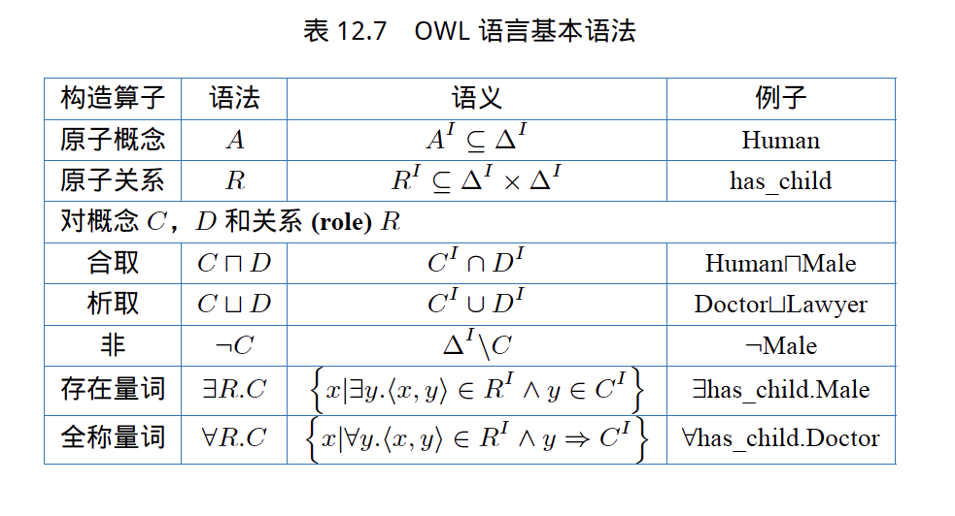
12.4.1
基于符号逻辑的知识图谱推理--基于本体的推理
本章第12.2.1节中介绍了RDF、RDFS和OWL，其中RDF中的三元组对应客观世界的逻辑事实，基于RDFS描述语言的表达构件，如父子类关系，可以实现比较简单的推理。OWL在RDFS进一步扩展了Schema的表达能力，可以完成更复杂的本体逻辑推理，如下表所示。

Slide 77
12.4.1
基于符号逻辑的知识图谱推理--基于本体的推理
基于OWL的基础语法和公理基本语法，知识图谱可以实现一定的推理能力。例如：TBox中定义“人工智能公司 subclass 高科技公司”，ABox中存在知识“谷歌 type 人工智能公司”，那么就可以推断出“谷歌 type 高科技公司”；又比如在OWL本体中定义“父亲的父亲是爷爷”，已知“司马懿是司马昭的父亲”和“司马昭是司马炎的父亲”，可以推断出“司马懿是司马炎的爷爷”。
OWL本体推理的核心算法为Tableaux算法，其基本方法是通过一系列规则构建ABox，然后检查知识库的可满足性。Tableaux是一颗公式树，它会根据前提和否定结论来不断创建分支，对公式进行逐级分解，当所有分支都关闭后，TAbleaux算法就会终止。简单来说，如果要证明一件事是正确的，只要将其所有反例驳斥即可达到目的。

Slide 78
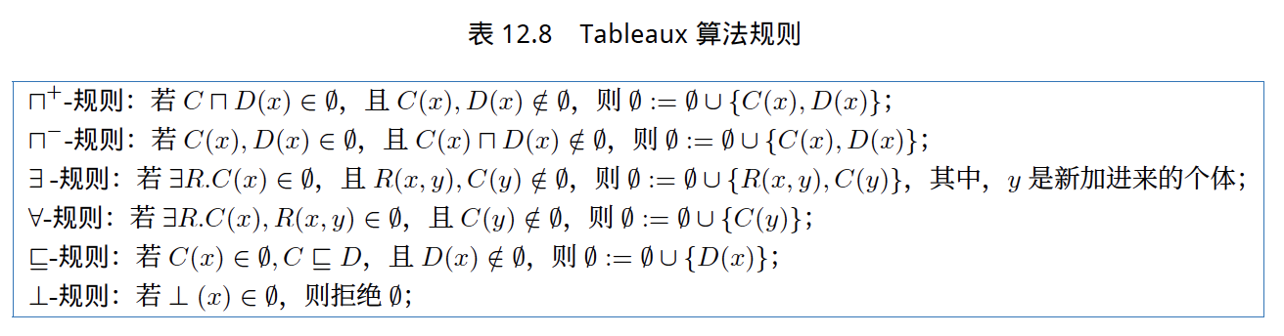
12.4.1
基于符号逻辑的知识图谱推理--基于本体的推理
Tableaux算法的描述逻辑算子如下表所示，以️第一条规则为例，如果ABox中声明 x 属于 C 和 D 的组合类，但是 C(x) 和 D(x) 并不在ABox中，则把 C(x) 和 D(x) 都加入到 ABox中。
实现Tableaux算法的推理系统包括曼彻斯特大学研发的FaCT++、美国Franz公司研发的Racer、马里兰大学研发的Pellet、牛津大学研发的HermiT等，具体细节可以参考相关资料。

Slide 79
12.4.1
基于符号逻辑的知识图谱推理--基于Datalog的推理
Datalog的基本组成是原子 ，其中 p 是谓词，t_{i} 是变量或者常量。
例如：has_parent(X, Y)， 其中“has_parent”是谓词，“X，Y” 是常量。
一条规则 由一个头部原子 H 和多个体部原子 构成，表示当体部原子成立时，可以得到头部原子成立的结论。
Datalog程序本质上就是规则的集合，例如：已知规则集合“坐落于(X,Y):-同城(X,Z), 坐落于(Z,Y)”，和事实集合“同城(复旦大学,华东师范大学):-; 坐落于(华东师范大学,上海):-”，基于第一条规则，第一条和第二条事实，可以推理出新的事实“坐落于(复旦大学,上海)”。在实际应用中，事实集合可能非常大，随着规则集合越来越大，推理的开销也会显著升高。

Slide 80
12.4.1
基于符号逻辑的知识图谱推理--基于产生式规则的推理
产生式规则推理方法是一种前向推理系统，从已知事实出发，通过一定规则求得结论，类似于一阶逻辑。其基本组成包含：Working Memory（WM）中的事实集合，产生式规则集合以及推理引擎。
WM中存储的事实数据包括两种，一是用来描述对象，例如：type attr1:val1 attr2:val2 ... attrn:valn，其中type, attri, vali均为原子；另一种用来描述关系，例如：basicFact relation: olderThan firstArg:John secondArg:Alice。
产生式规则集合中存储的规则定义为 “IF conditions THAN actions” 形式，“conditions”对应条件集合，又称为LHS（Left Hand Side），“actions”对应动作序列，又称为RHS（Right Hand Side）。当LHS中所有条件都被满足的时候，那么该规则触发，执行相应的动作。
例如： IF (Gauge state: OK) AND (TEMPERATURE > 120) THEN (Cooling system state: overheating)
表示：当测量器状态正常且测量温度超过120度，那么制冷系统的工作状态为过载

Slide 81
12.4.1
基于符号逻辑的知识图谱推理--基于产生式规则的推理
产生式规则的执行由推理引擎控制，其核心任务是模式匹配。这个过程参考关系型数据库做知识图谱的存储和查询，不同的条件匹配会产生大量的连接操作，是个组合爆炸问题。此外，还要考虑当满足多个触发规则时，选择哪条规则执行的问题，这被称为冲突解决。在选定规则时，则执行规则的actions，对应WM中事实数据的增删改。
Rete算法是产生式规则系统中常用的推理算法，其核心思路是逐渐扩充条件集合，同时缓存条件匹配的中间结果，直到所有规则对应的条件集合都得到判断，是一种空间换时间的优化方法。

Slide 82
12.4.2
基于表示学习的知识图谱推理
基于符号表示的推理本质上基于演绎逻辑推理，精准度高但是也依赖于专家制定描述规则，当数据量较大时，推理的鲁棒性和效率都会显著降低，这种情况下基于统计的归纳学习推理有着不可替代的优势。
随着神经网络研究的深入，基于深度神经网络表示学习的推理方法来逐渐成为研究的重点。本节将展开介绍两种基于表示学习的知识图谱推理方法。

Slide 83
12.4.2
基于表示学习的知识图谱推理--基于神经张量网络的知识图谱推理算法
知识图谱推理可以归结为根据知识库中已有事实和关系来推断新的事实的问题，包括：
给定两个实体，判断它们之间是否存在某种关系；
给定头实体和关系，预测尾实体；
给定三元组，判断其为真或假。
基于已经训练好的知识表示，也可以直接应用于简单的三元组推理任务。例如，本章第12.2.2节中已经介绍过知识图谱的向量表示方法，包括TransE、TransR等。

Slide 84
12.4.2
基于表示学习的知识图谱推理--基于神经张量网络的知识图谱推理算法
不同于TransE等方法给每个实体、关系单独学习一个表示向量，神经张量网络（Neural Tensor Network，NTN）也可以用来分类实体对之间的关系，并使用构成实体的词向量的平均作为该实体表示。NTN整体流程如下图所示。
图 12.23 NTN 模型概述

Slide 85
12.4.2
基于表示学习的知识图谱推理--基于神经张量网络的知识图谱推理算法
具体来说，假设"Sumatran tiger"是知识图谱中的实体，NTN 分别对构成该实体的词语 "Sumatran"和"tiger"学习一个嵌入向量，然后用两者的平均作为其表示。
这么做的原因是在词向量的表示空间中，概念相似的词的嵌入向量距离也较近。词向量的这种特性有助于提高具有公共子串的实体词之间共享统计强度，比如"Sumatran tiger" 和 "Bengal tiger" 拥有共同的子串 "tiger" ，它们之间应该具有很高的关系性。
在得到两个实体的表示向量 (e₁, e₂) 之后，NTN使用神经张量网络来计算它们之间是否存在某种关系 R 的置信度。为此，NTN为每个关系单独定义了一组参数用于建模实体对之间的语义关联。

Slide 86
12.4.2
基于表示学习的知识图谱推理--基于神经张量网络的知识图谱推理算法
NTN算法的核心是关系分类模块，该模块用来判断实体对 (e₁,e₂) 是否存在某种特定的关系 R。假设知识库中仅建模两种关系，不同于以往的方法直接将实体对的表示拼接在一起，NTN采用双线性神经层W_{R} 直接建模实体对之间的语义关系。
NTN输出的关系置信度打分，通过以下公式计算：
使用双线性神经层的好处是，它可以使用乘法直接关联两个实体表示，而不是像标准神经网络那样隐含地关联实体向量。直观地说，张量 W_{R} 的每个切片负责一种类型的实体对或关系的实例化。例如，模型可以从词向量空间中学习到组成关系，比如 (dog, has part, lag) 和 (car, has part, engine)。

Slide 87
12.4.2
基于表示学习的知识图谱推理--基于复空间关系旋转的知识图谱推理
已有的知识图谱表示学习方法，一般是根据观察到的知识事实对知识图谱中缺失的关系进行建模和判断。在目标关系里存在一些特殊的关系，如对称关系（如婚姻关系）、反对称关系（如父子关系）、反转关系（如上位词和下位词关系），还有多个关系可以组合为一个新的关系（如母亲的丈夫是父亲）等。上三种形式的关系具体形式定义如下：
对称/反对称关系：一个关系 r 是对称的（反对称的），如果对任意的实体对 x, y，存在：
反转关系：关系 r₁ 和 r₂ 是反转的，如果对任意的实体对 x,y，存在：
组合关系：关系r₁ 是 r₂ 和 r₃ 的组合关系，如果对任意的实体 x,y，存在：
此前的方法只是显式或是隐式地建模以上部分关系，无法做到对上述三种类型关系的准确推断。

Slide 88
12.4.2
基于表示学习的知识图谱推理--基于复空间关系旋转的知识图谱推理
RotatE知识表示学习的方法实现对上述所有关系的准确推理。RotatE是受到欧拉公式的启发，即
，一个酉复数可以看作是在复平面上的一个旋转。相应地，RotatE将实体和关系映射到复向量空间中，然后将关系看作是从头实体向量往尾实体向量的旋转。除了可以建模以上所有关系之外，RotatE的扩展性也非常好，当知识图谱规模扩大时，RotatE的时间复杂度和存储消耗都是线性的。
图 12.24 1 维表示向量上 TransE 与 RotatE 对比

Slide 89
目录
Contents
12.1
知识图谱概述
12.2
知识图谱表示与存储
12.3
知识图谱获取与构建
12.4
知识图谱推理
12.5
知识图谱问答

Slide 90
12.5
知识图谱问答
知识图谱问答（Knowledge Base Question Answering，KBQA）也称Knowledge Graph Question Answering（KGQA），旨在以知识库为知识源来回答自然语言问题。与文本问答相比，知识图谱的结构化知识能够提供更加精准的答案，并且方便扩展。知识图谱问答在许多智能应用中发挥着重要作用，引起了研究人员的广泛关注。
知识图谱问答方法大概可以分为两类：
基于语义解析的方法，即将自然语言组织的问句转化为知识库可以识别的结构化查询语句，然后在知识库中查询得到答案。而这个问句到结构化查询的映射，可以通过规则定义的模板或者训练过的自然语言解析器来完成；
基于信息检索的方法，通过对问句中的实体和关系识别锁定问题的主题实体，然后根据主题实体得到知识图谱中的候选实体，最后对候选进行排序得到最终答案。随着深度学习技术的成熟，深度学习技术也开始在知识图谱问答中广泛应用，用来提升语义解析和检索排序方法的效果。

Slide 91
12.5.1
基于语义解析的知识图谱问答
基于语义解析的方法是通过对自然语言进行语义分析，将其转化为计算机可以处理的语义表示，进而利用知识库对问句进行推理查询，得到最后的答案。在第4章中我们介绍了多种语义表示方法，逻辑表达式就是其中一种常用于知识图谱问答的语义表示方法。
如下图所示。自然语言问句 “who is Justin Biebe's brother?” 转化为Lamda算子表示，谓词sibling_of表示兄弟姐妹关系，谓词gender表示性别。

Slide 92
12.5.1
基于语义解析的知识图谱问答
另外一种方式采用两步解析，首先将自然语言问句转化成一种中间表示，再进一步将中间表示翻译成逻辑语言，得到查询语句或查询语句的逻辑形式，在知识库上执行所得查询语句获得正确答案集。这里的查询语句常用有SPARQL查询语言，表达逻辑形式的逻辑语言常用有 λ-DCS。
这样可以使得解析更加精细，便于逻辑语言和知识库的对齐。下图给出了一个两步解析方法的示例。首先将问句转换为了与自然语言更加接近的中间表示。同样是针对问句 "who is Justin Bieber's brother?"，中间表示brother_of与句子中的单词直接可以匹配。

Slide 93
12.5.1
基于语义解析的知识图谱问答--逻辑表达语言
有很多种逻辑表达语言，例如Lamda算子经常被用来对问句进行形式化描述。Lamda演算子由一个单一转换规则和一个单一函数定义系统构成。包括函数定义、标识符引用和函数应用三个部分。对于问题 "What states border Texax?"，定义x是一个变量，λx 表示获取一个参数 x 并且等待返回值的lambda函数，接下来通过两个函数state和border代表类型以及谓词语义，最后将函数state和border应用于参数 x 。此外，可以添加其他修饰符，如存在量词、最大最小等，可以进一步增强语义刻画能力。据此上述问句可以转换为 。
依存组合语义（Dependency-based Compositional Semantics, DCS）是一种特殊的操作桥接（Bridging）操作，把两个独立的语义表示片段连接起来。在语义分析过程，句子中汇总了不同片段对应的语义表示，可能无法直接进行合并，但是很多情况下过于分散的语义片段无法匹配到知识库中内容。引入桥接操作可以将两个不相邻的语义相连接，从而达到解析复杂语义的目的，尽可能连接这些离散的语义片段，在一定程度上保证语义分析能够完整。

Slide 94
12.5.1
基于语义解析的知识图谱问答--语义解析
语义解析的基本步骤可以分为短语检索、资源映射、语义组合和逻辑表达式生成这四个步骤。
短语检索用于识别出问句中的实体、关系等各种短语。
资源映射的目标是建立问句和知识图谱之间的映射，这包括实体链接、概念匹配和关系分类。
将问句中实体、关系和知识图谱中概念相匹配后，还需要做句法分析、组合模型训练等工作。
最终组合生成一个可执行的逻辑表达式，在知识图谱中获取最终答案。

Slide 95
12.5.2
基于信息检索的知识图谱问答
结合知识库来回答自然语言问题的另一种思路是，首先定位出自然问句中的主题实体，然后从知识库中的该实体相邻节点中选出候选答案，再对候选实体进行排序得到最后的答案。
这种基于检索的知识图谱问答有两个核心问题：
主题实体的识别，如果主题实体定位错误，之后的候选实体很大可能也是错误的。当知识图谱较复杂时，这需要通过实体链接将文本中的实体指代与其知识图谱中真正对应的实体完成映射；
排序模型的效果，候选实体的得分也直接决定最终结果，排序模型可以采用规则或者深度学习的方法实现。

Slide 96
12.5.2
基于信息检索的知识图谱问答
文献[678]提出基于图谱的问答系统，利用Freebase知识图谱回答问题。该方法基于的假设来自于日常人们如何寻找答案的过程：一个自然语言问题可能包括一个或几个主题 ，那么我们就可以在知识库中找相关的主题节点，然后从主题节点距离几跳的相关节点根据节点间的关系发现答案。
例如询问 "What is the name of Justin Bieber brother?"，并允许人们访问Freebase等知识库，人们通常会首先确定这个问题是关于Justin Bieber，进一步根据Justin Bieber的Freebase页面所提供的关联节点，寻找他兄弟的名字。
该方法包括如下几个关键步骤：
解析自然语言问句，围绕主题实体建立关于问句潜在特征的问题图；
利用主题实体在Freebase中的邻近节点建立主题图；
对齐问题图的特征和主题图的特征，找到问题与答案之间的关联；
关系映射，即通过概率计算得到最可能为问题答案的关系。

Slide 97
12.5.2
基于信息检索的知识图谱问答--问题图构建
在查询答案时，通常存在多个逻辑约束。例如，对于问题"What is the name of Justin Bieber brother?"，可以根据以下内容寻找一个人的名字：依存关系nsubj(what，name)表示问题是寻求一个名字的信息；依存关系prep_of(name，brother)表示这个名字是关于一个兄弟的；依存关系nn(brother，Bieber)表明Bieber是一个人名。通过以上的逻辑推理，可以在知识库中查询到所需要的答案。
左图使用虚线框中带注释的问题进行依存分析，转换后的特征图（右图）仅保留有关原始问题的相关和一般信息。

Slide 98
12.5.2
基于信息检索的知识图谱问答--主题图构建
给定一个主题，通过选择与主题节点关系在若干跳内的节点形成主题图。除了传入和传出关系之外，节点还应具有属性：描述节点属性的字符串，例如节点类型、性别或身高。需要注意的是，关系和属性之间的一个主要区别是关系的两个参数都是节点，而属性只有一个参数是节点，另一个参数是字符串。关系描述节点之间相互关联的特性，例如，伦敦可以是贾斯汀比伯的出生地，也可以是英国的首都。属性的参数是仅“附加”到某些节点并且没有传出边的属性。

Slide 99
12.5.2
基于信息检索的知识图谱问答--特征生成
在问题图和主题图构建完成后，需要构建人工特征用于表示问题和答案之间的关系。文献[678]所提出的方法主要构建了两种特征：问题特征和候选答案特征。
问题特征：在问题特征图中的每一条边 e(s,t)，提取s，t，s | t，s | e | t 作为特征。其中s是源节点，t是目标节点，e表示关系。例如，通过边prep_of(qfocus=name, brother)可以提取以下特征：qfocus=name，brother，qfocus=name|brother，qfocus=name|prep_of|brother。
候选答案特征：一个节点的关系和属性对区分答案非常重要，对于一个问题对应的主题图，提取每个节点的所有关系和属性作为特征。然后将问题的一个特征和候选答案的一个特征组合在一起，这样可以捕捉问题模式和答案节点之间的关系。例如，问题-答案组合特征：qfocus=money | node_type=currency。

Slide 100
12.5.2
基于信息检索的知识图谱问答--关系映射
关系映射的目标是构建知识库中的关系与自然语言单词之间的映射，发现问题所对应的关系。例如，对于“谁是乔治六世国王的父亲?”这个问题，目标是寻找people.person.parents关系。关系映射可以形式化的定义为：给定一个包含多个单词 w 的问题 Q，希望找出使概率 P(R|Q) 最大化的关系R。为了计算的简单性，假设单词之间的条件独立并应用朴素贝叶斯方法可以得到：

Slide 101
12.5.3
基于深度神经网络的知识图谱问答--基于多列卷积神经网络的知识图谱问答
多列卷积神经网络（Multi-Column Convolutional Neural Networks, MCCNN）使用不同的列网络从输入问题中提取答案类型、关系和上下文信息，同时将知识库中的实体和关系也编码为低维向量。在此基础上，使用评分层根据问题和候选答案的表示对候选答案进行排名。
对于“When did Avatar release in UK?”问题，首先从Freebase知识库中查询实体Avatar 的相关节点，将这些相关节点视为候选答案集合C_{q}。然后对于每个候选答案 a，模型预测一个分数 S(q,a) 用来确定它是否为正确答案。

Slide 102
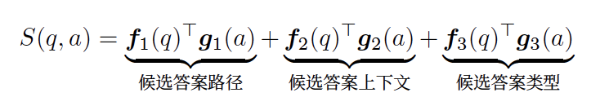
12.5.3
基于深度神经网络的知识图谱问答--基于多列卷积神经网络的知识图谱问答
MCCNN用多列卷积神经网络来学习问题的表示。对于每个问题 q，这些不同的列卷积学习的向量表示为 、 、 。Freebase中出现的候选答案的同样也需要进行嵌入表示，对于每个候选答案 a，利用列卷积计算其向量表示并将它们表示为 、 、 。这三个向量对应于问题理解中使用的三个方面。使用为问题和答案定义的这些向量表示，可以计算问答对 (q,a) 的分数。具体而言，评分函数 S(q,a) 定义为:
候选实体生成：根据问题首先需要从Freebase中检索问题的候选答案。如果问题中包含一个已识别的实体，可以通过该实体可以链接到知识库。
问题理解：MCCNN使用多个卷积神经网络从共享输入词嵌入中学习问题的不同方面。如上图的左侧所示。
编码候选答案：候选答案a学习三种不同的向量表示： 、 、

Slide 103
12.5.3
基于深度神经网络的知识图谱问答--基于知识图谱多跳问答算法EmbedKGQA
简单的知识图谱问答只需要从1跳关系中获取答案，而知识图谱中关系之间跳转可能存在更多的潜在候选答案。多跳知识图谱问答正是需要对知识图谱中的多条边进行推理以得出正确答案。但是知识图谱通常是不完整的，有许多缺失的关系，这给多跳知识图谱问答带来了额外的挑战。
EmbedKGQA方法是用于知识图谱的多跳问答任务方法，使用知识图谱嵌入来完成该任务，在稀疏知识图谱检索时特别有效。知识图谱中所有实体和关系的集合分别用 E 和 R 表示， 表示知识图谱中所有可用事实的集合。知识图谱问答中的问题涉及给定一个自然语言问题 q 和问题中存在的主题实体 ，任务是提取一个正确回答问题 q 的实体 。

Slide 104
12.5.3
基于深度神经网络的知识图谱问答--基于知识图谱多跳问答算法EmbedKGQA
EmbedKGQA使用知识图谱嵌入来回答多跳自然语言问题，并利用缺失链接预测可以用来降低知识图谱的稀疏性，提升知识图谱在多跳问答的表现。EmbedKGQA的结构如下图所示，主要包含知识图谱编码、问题编码以及答案选择三个主要部分。

Slide 105
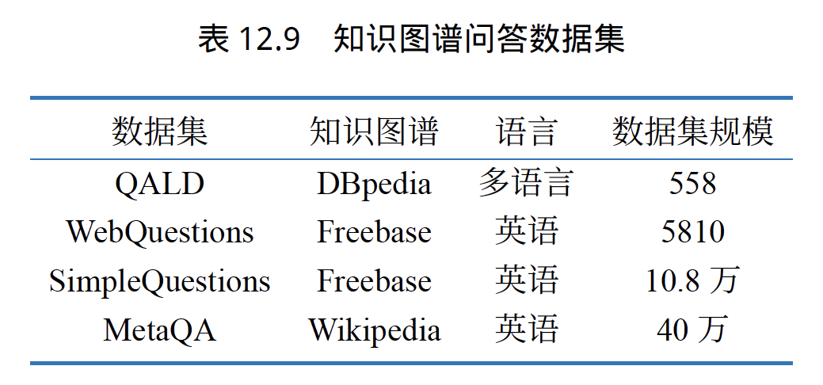
12.5.4
知识图谱问答语料库

Slide 106
哎呀小小草
专业设计
本章小结
人类的知识是真正理解语言的基石，随着知识表示学习、知识获取技术和各种知识感知应用的出现，表示实体之间结构关系的知识图谱已成为认知智能的主流研究方向。本章对以知识图谱表示与存储、知识图谱获取与构建、知识图谱推理以及知识图谱问答等四个方面的基础概念和经典方法展开了介绍。虽然学术界和工业界在知识图谱的上述方面都开展大量系统的研究，但是在分布式的知识表示学习方法、知识图谱动态扩展以及知识图谱推理等方面仍有很多开放问题等待解决。
2015
哎呀小小草演示设计

